Slide 1
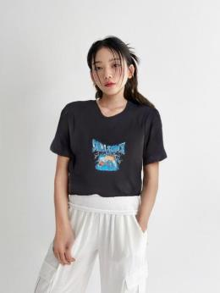
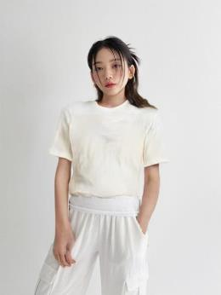
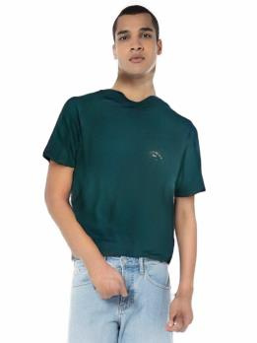
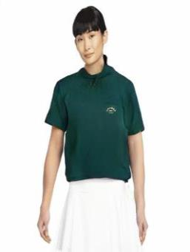
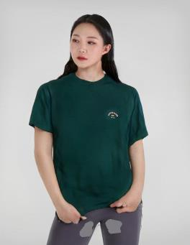
Try On Net 발표자료 (230921)
VITON-HD를 통한 가상시착 사이트

Slide 2

시스템 구성
:

Slide 3
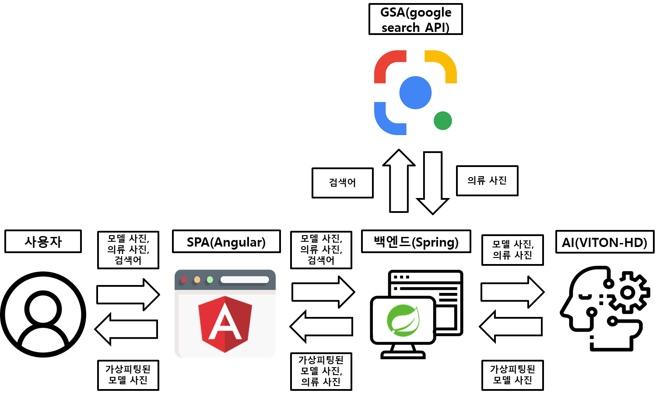
시스템 개요도

Slide 4
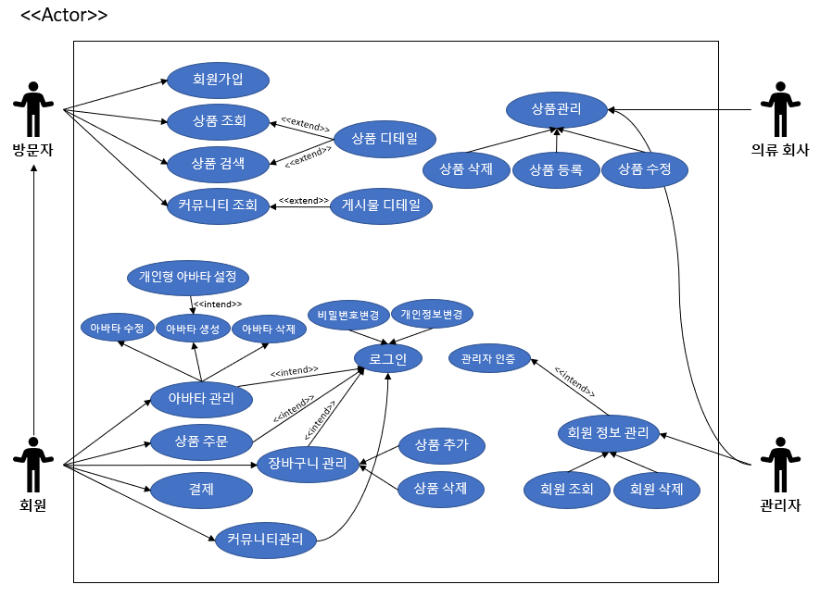
유스 케이스 다이어그램
Notes:
논쟁점:
1. 생성 부분을 앞에 두고 그 다음 수정/삭제를 넣어야하는가?

Slide 5
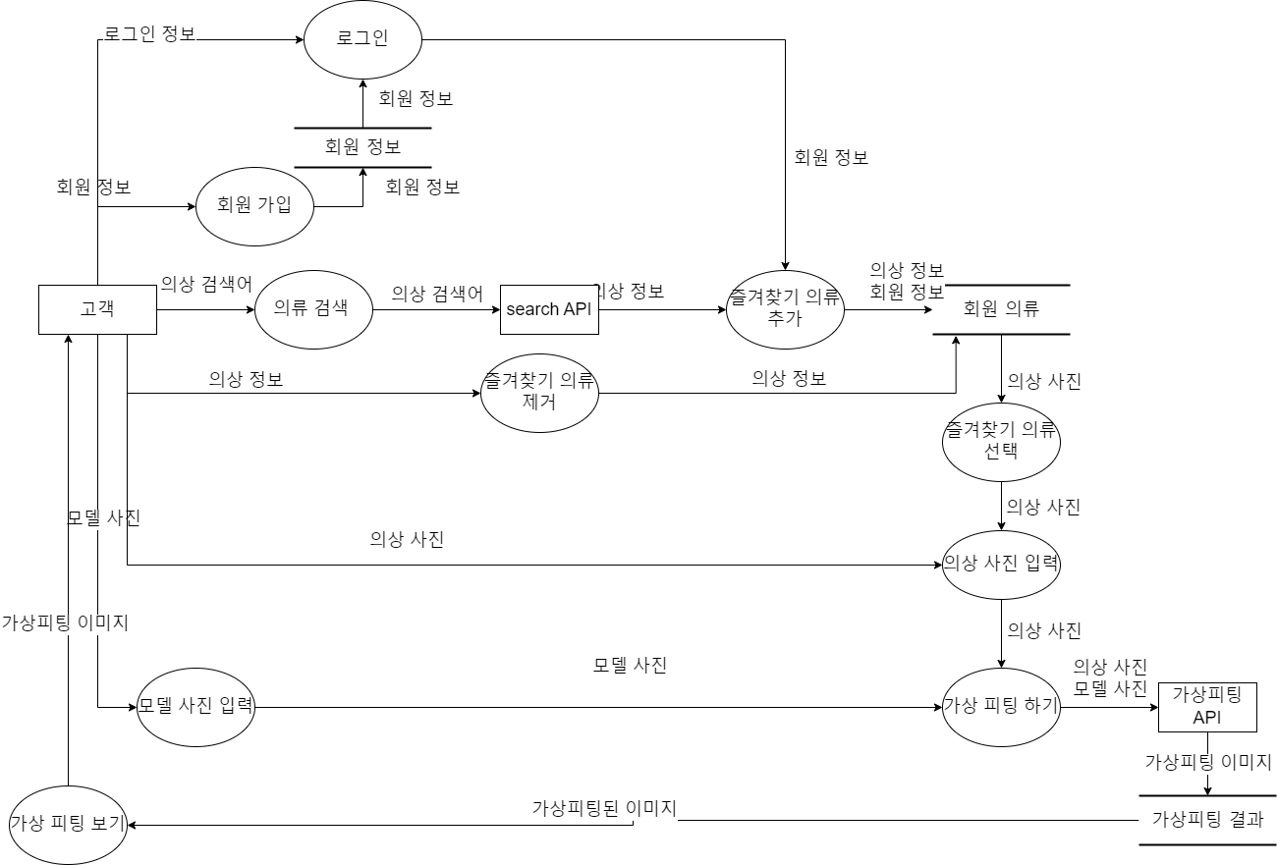
데이터 플로우 다이어그램
Notes:
논쟁점:
1. 생성 부분을 앞에 두고 그 다음 수정/삭제를 넣어야하는가?

Slide 6
간트 차트
:

Slide 7
백엔드 | 계획 시작 | 실행 기간
프론트 구성 | 1 | 2
프레임 워크, API 설정 | 3 | 2
백엔드 개발 | 5 | 21
DB연동, 관리 | 26 | 4
서버 구동 및 호스팅 | 30 | 3
인공지능 | 계획 시작 | 실행 기간
인공지능 수학 학습 | 1 | 1
알고리즘 선정 | 2 | 1
데이터셋 마련 | 3 | 4
인공지능 테스트 | 7 | 16
모델링 | 계획 시작 | 실행 기간
아바타 모델링 | 1 | 12
의류 모델 | 13 | 20
수정 및 테스트 | 33 | 3
렌더링 | 계획 시작 | 실행 기간
렌더링 학습 | 23 | 3
렌더링 개발 | 26 | 8
렌더링 테스트 | 34 | 2

Slide 8
백엔드 | 1 | 2 | 3 | 4 | 5 | 6 | 7 | 8 | 9 | 10 | 11 | 12 | 13 | 14 | 15 | 16 | 17 | 18 | 19 | 20 | 21 | 22 | 23 | 24 | 25 | 26 | 27 | 28 | 29 | 30 | 31 | 32 | 33 | 34 | 35 | 36 | 37 | 38
프론트 구성
프레임 워크, API 설정
백엔드 개발
DB연동, 관리
서버 구동 및 호스팅
모델링 | 1 | 2 | 3 | 4 | 5 | 6 | 7 | 8 | 9 | 10 | 11 | 12 | 13 | 14 | 15 | 16 | 17 | 18 | 19 | 20 | 21 | 22 | 23 | 24 | 25 | 26 | 27 | 28 | 29 | 30 | 31 | 32 | 33 | 34 | 35 | 36 | 37 | 38
아바타 신체 모델링
아바타 의류 모델링
수정 및 변경 기간

Slide 9
인공지능 | 1 | 2 | 3 | 4 | 5 | 6 | 7 | 8 | 9 | 10 | 11 | 12 | 13 | 14 | 15 | 16 | 17 | 18 | 19 | 20 | 21 | 22 | 23 | 24 | 25 | 26 | 27 | 28 | 29 | 30 | 31 | 32 | 33 | 34 | 35 | 36 | 37 | 38
인공지능 수학 학습
알고리즘 선정
데이터 수집
인공지능 테스트
렌더링 | 1 | 2 | 3 | 4 | 5 | 6 | 7 | 8 | 9 | 10 | 11 | 12 | 13 | 14 | 15 | 16 | 17 | 18 | 19 | 20 | 21 | 22 | 23 | 24 | 25 | 26 | 27 | 28 | 29 | 30 | 31 | 32 | 33 | 34 | 35 | 36 | 37 | 38
렌더링 학습
렌더링 개발
렌더링 테스트

Slide 10
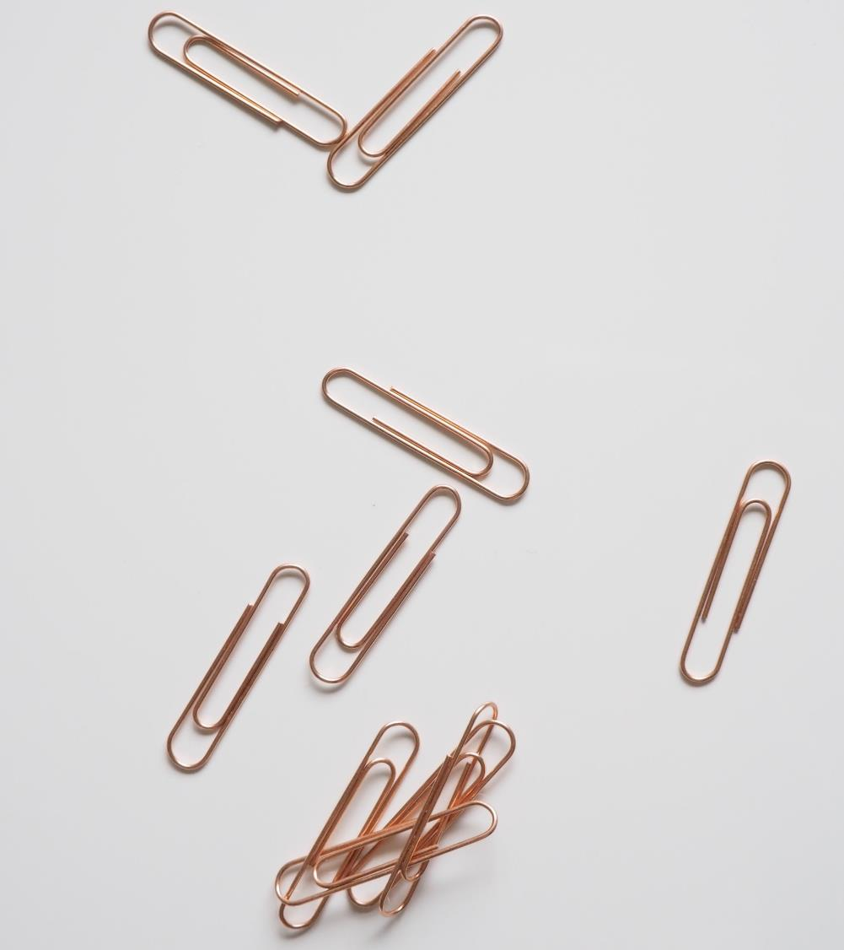
지난주에 한 내용
: 커뮤니티 기능 구현, 디자인 수정, 반응형 디자인 수정
호스팅 시도 및 방안 마련

Slide 11
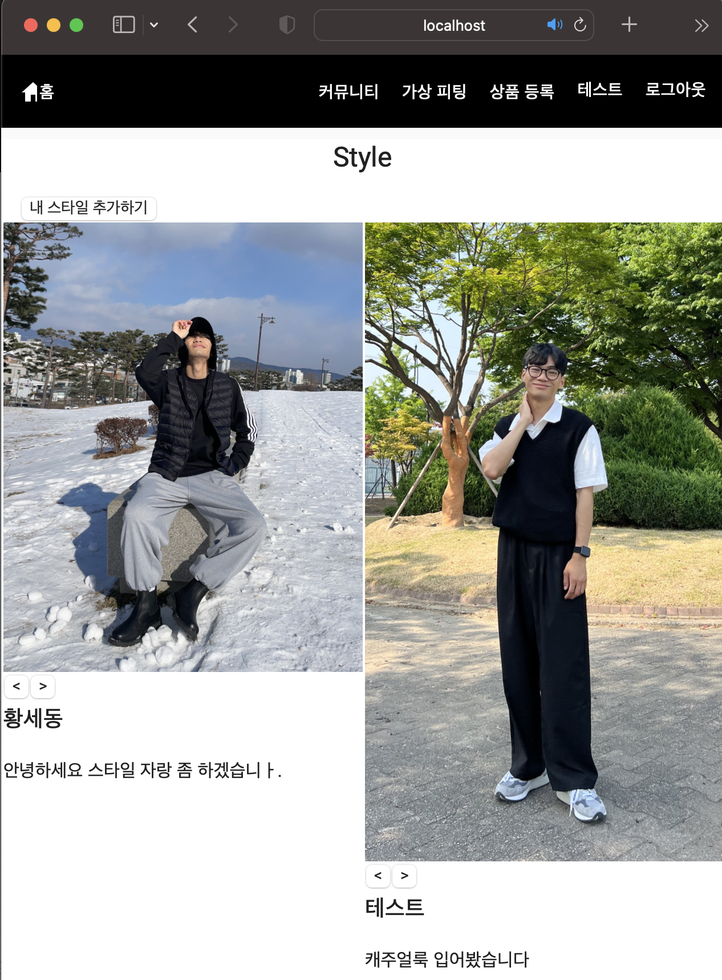
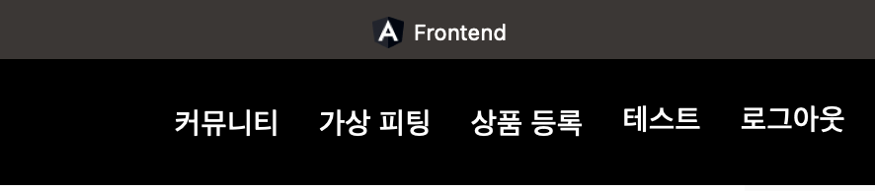
[header “커뮤니티” 추가]
작성자명
내용
[/community]
커뮤니티 헤더 연결
Notes:
헤더 부분에 커뮤니티를 추가했습니다.
커뮤니티 메인 페이지에 있는 부분은 작성자명과 내용이 나옵니다.

Slide 12
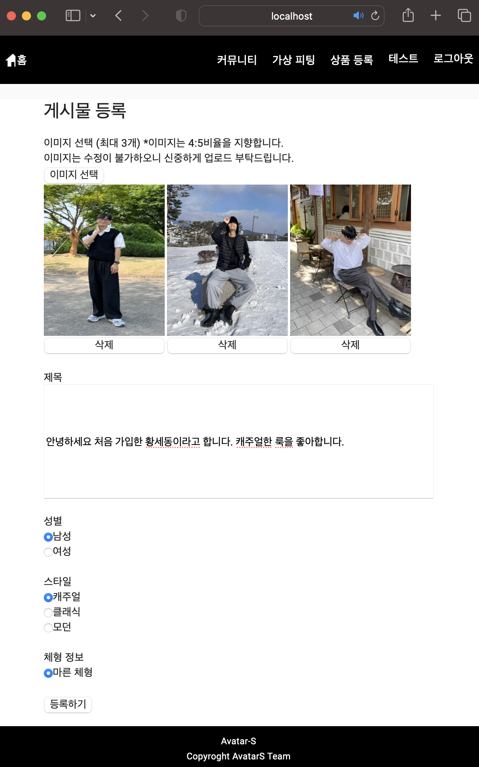
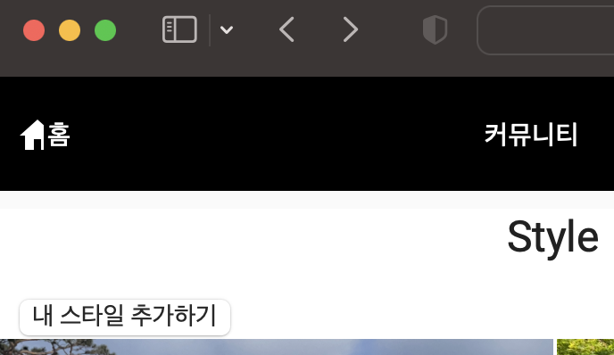
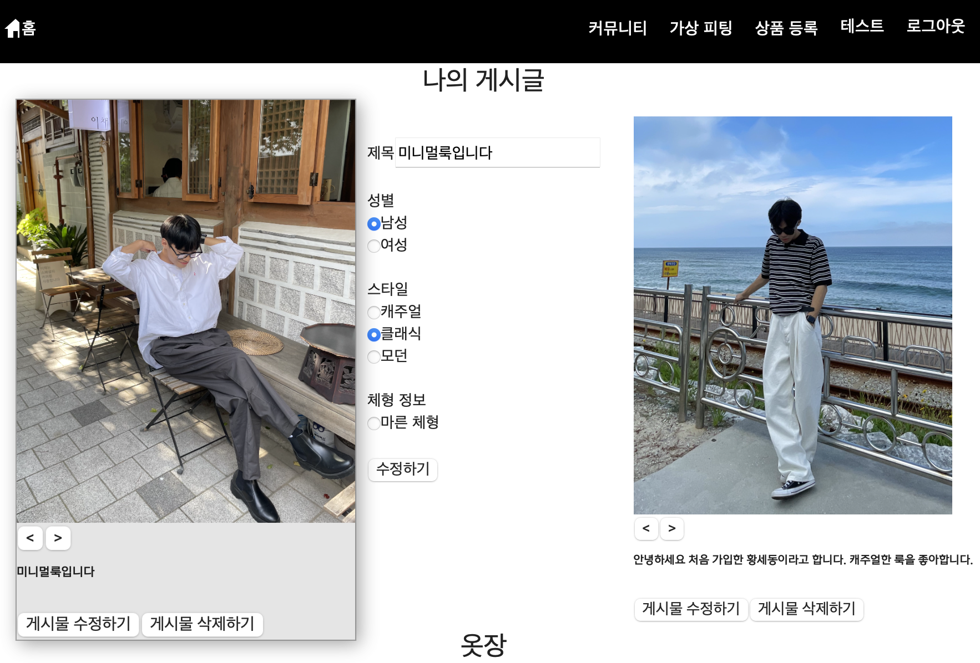
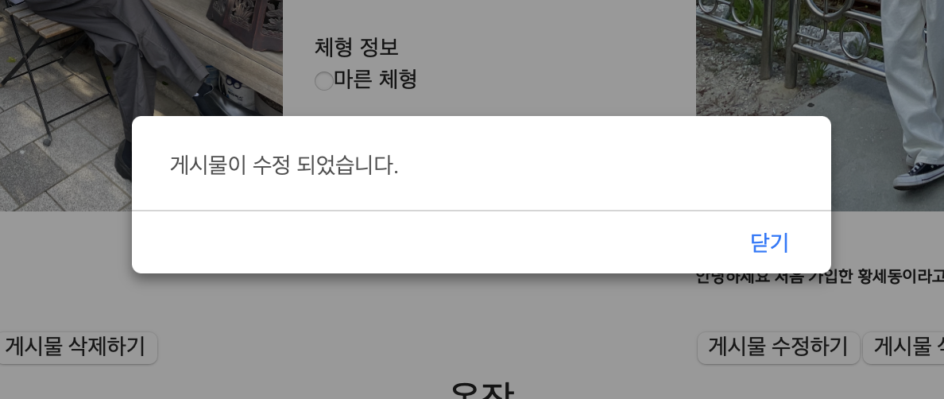
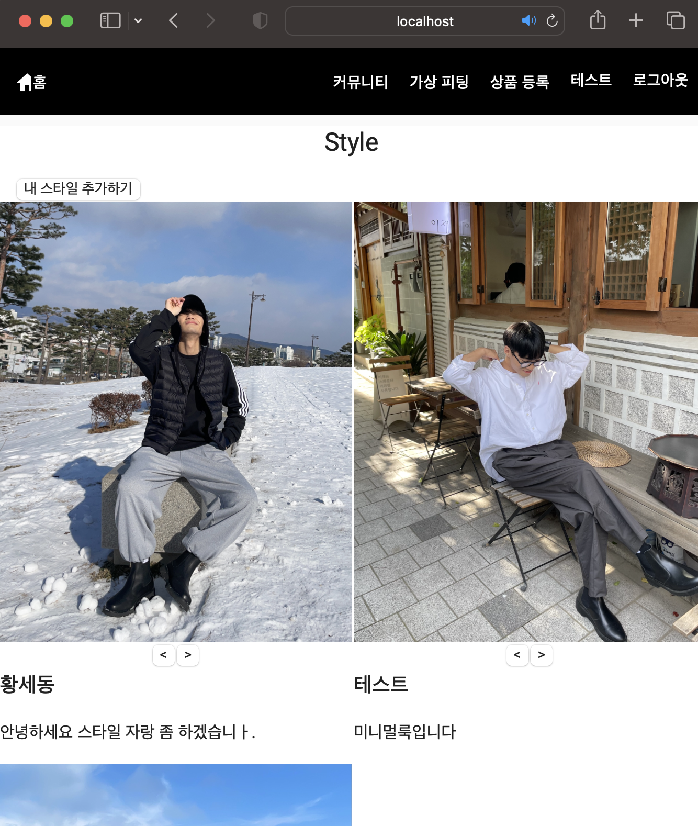
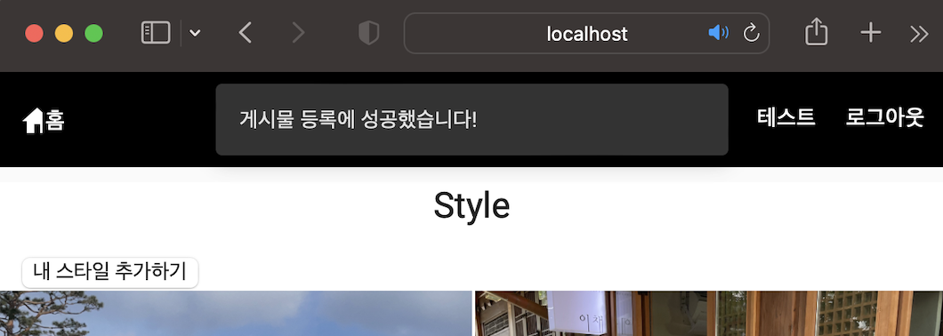
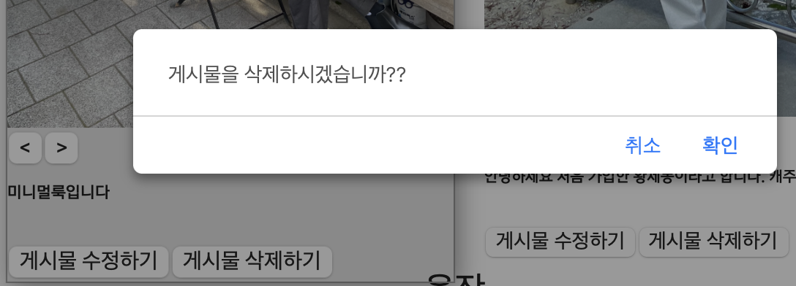
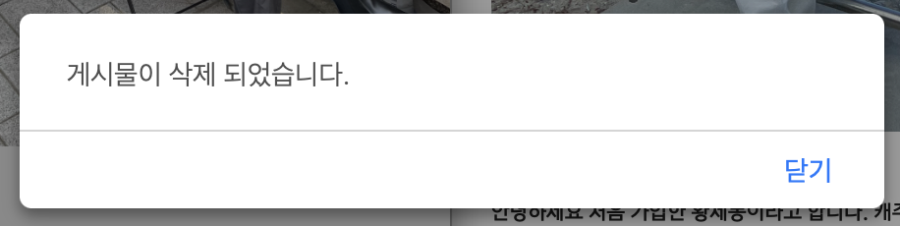
[Create]
[Update 기능]
[게시물 등록 성공 알림]
[/post]
[커뮤니티 메인 페이지 - 모든 게시물 Read(최신 순)]
[Delete 기능]
[커뮤니티 구현 - CRUD]
Notes:
먼저 커뮤니티 게시글에 대한 작성, 읽기, 수정, 삭제 기능을 모두 구현했습니다.
게시물 등록은 이미지, 타이틀, 성별 등의 종류로 이루어져 있고 게시물에 대한 정보는 이미지를 포함하여 DB에 저장됩니다.
게시물은 커뮤니티 메인 페이지에서 등록되어 있는 모든 게시물을 확인할 수 있고 오른쪽 위의 닉네임 부분 마이페이지를 클릭하면 내가 작성한 게시글도 확인할 수 있습니다.
수정과 삭제는 마이페이지의 개별 게시물 하단에 “게시물 수정하기” “게시물 삭제하기” 가 있으며 이용자가 잘못 누를 수 있음을 방지하기 위해 확인 절차를 1회 더 거치게 구현해 두었습니다.

Slide 13
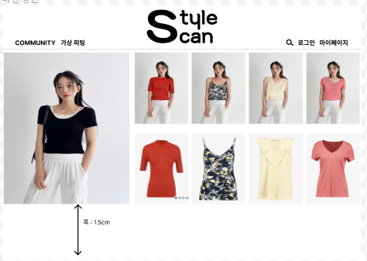
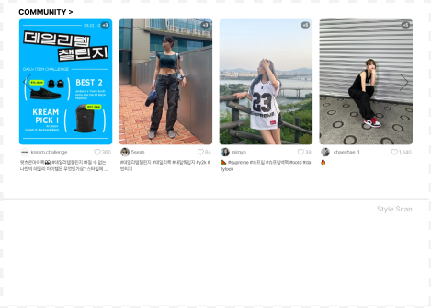
메인 페이지 디자인 후 제작 작업
로고는 바뀔 예정

Slide 14
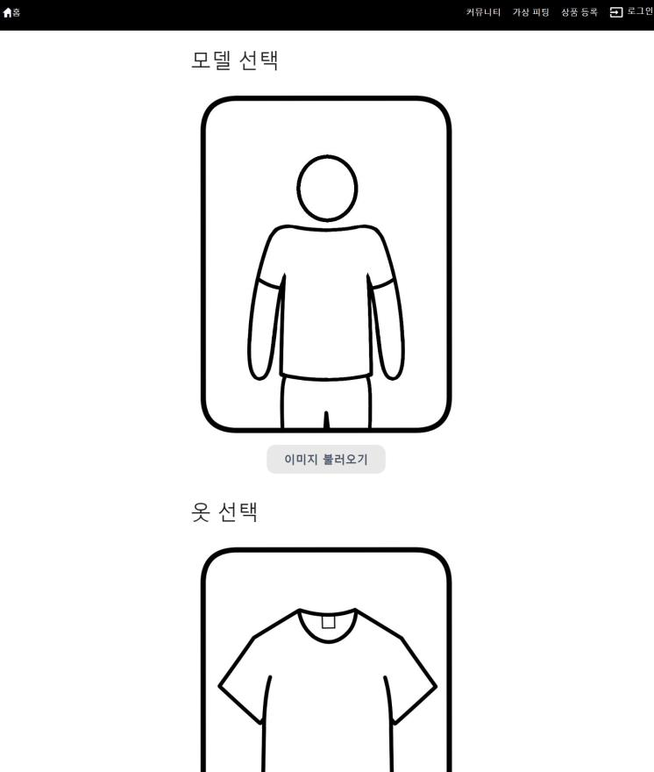
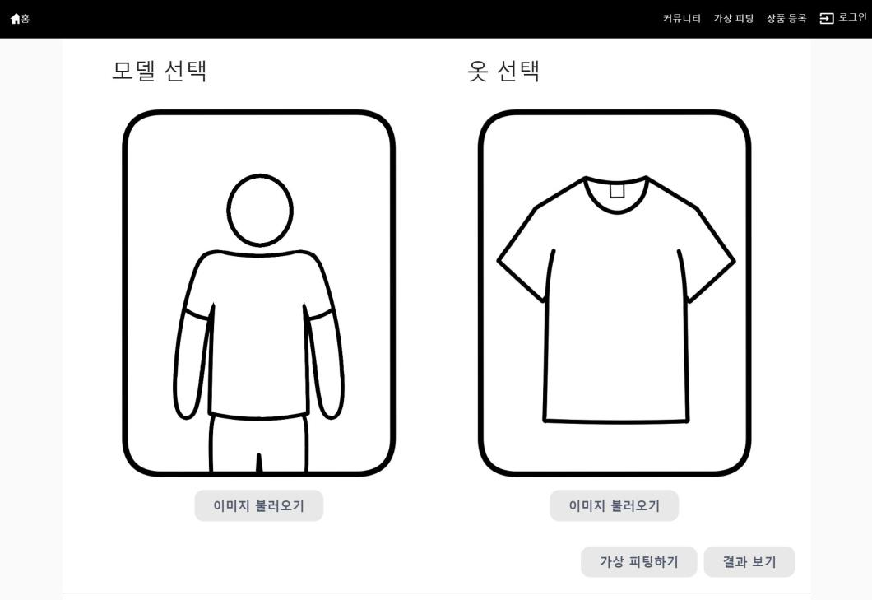
반응형으로 디자인 작업 진행 및 아이콘과 같은 디자인 요소 제작
Notes:
디자인 부분을 말씀해주신 부트스트랩을 활용하여 반응형으로 제작하였습니다.

Slide 15


AI 서버를 돌릴 경우, GPU를 사용한 호스팅이 유료(한달 약 100만원 내외)
직접 도메인 구매, 호스팅 하는 방법을 고려
AI 서버만 돌리기
AI & 전체(백,프론트)를 돌리는 방법
서버에 작동 시킬 수 있도록 AI 서버 측 코드 연동
Notes:
AI 서버를 돌릴 때 GPU를 사용하는 호스팅이 한달에 100만원 내외라는 상황을 알게 되었습니다. 그래서 도메인을 구매해서 호스팅 하는 방법을 고려하는 중이고 그 중에서도 AI 서버만 도메인에서 돌릴지 AI를 포함한 전체를 도메인을 통해 호스팅 할지 고민 중에 있습니다.
그리고 서버에 호스팅 할 수 있게 AI서버 측 코드를 연동해 두었습니다.

Slide 16
이번주에 한 내용
: 클라이언트&서버 배포, Docker AI 서버 컨테이너화,
로고 디자인 작업

Slide 17
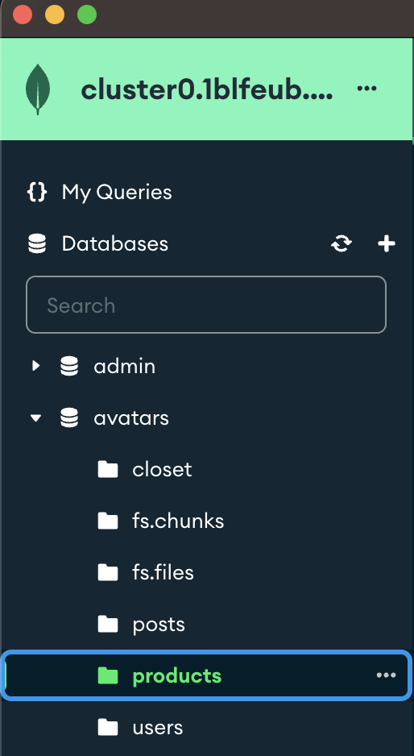
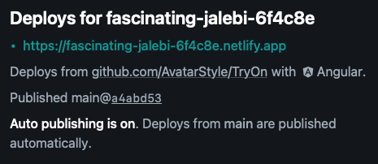
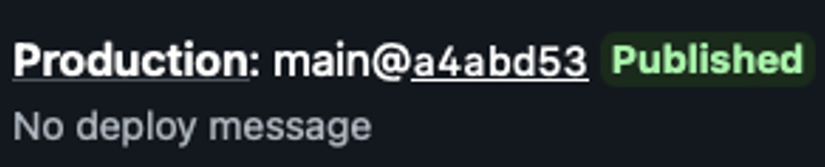
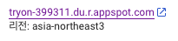
프론트엔드(Netlify): https://fascinating-jalebi-6f4c8e.netlify.app
백엔드(GCP): tryon-399311.du.r.appspot.com
DB(Mongo Atlas)
배포 (각 플랫폼에 무료로 배포)

Slide 18
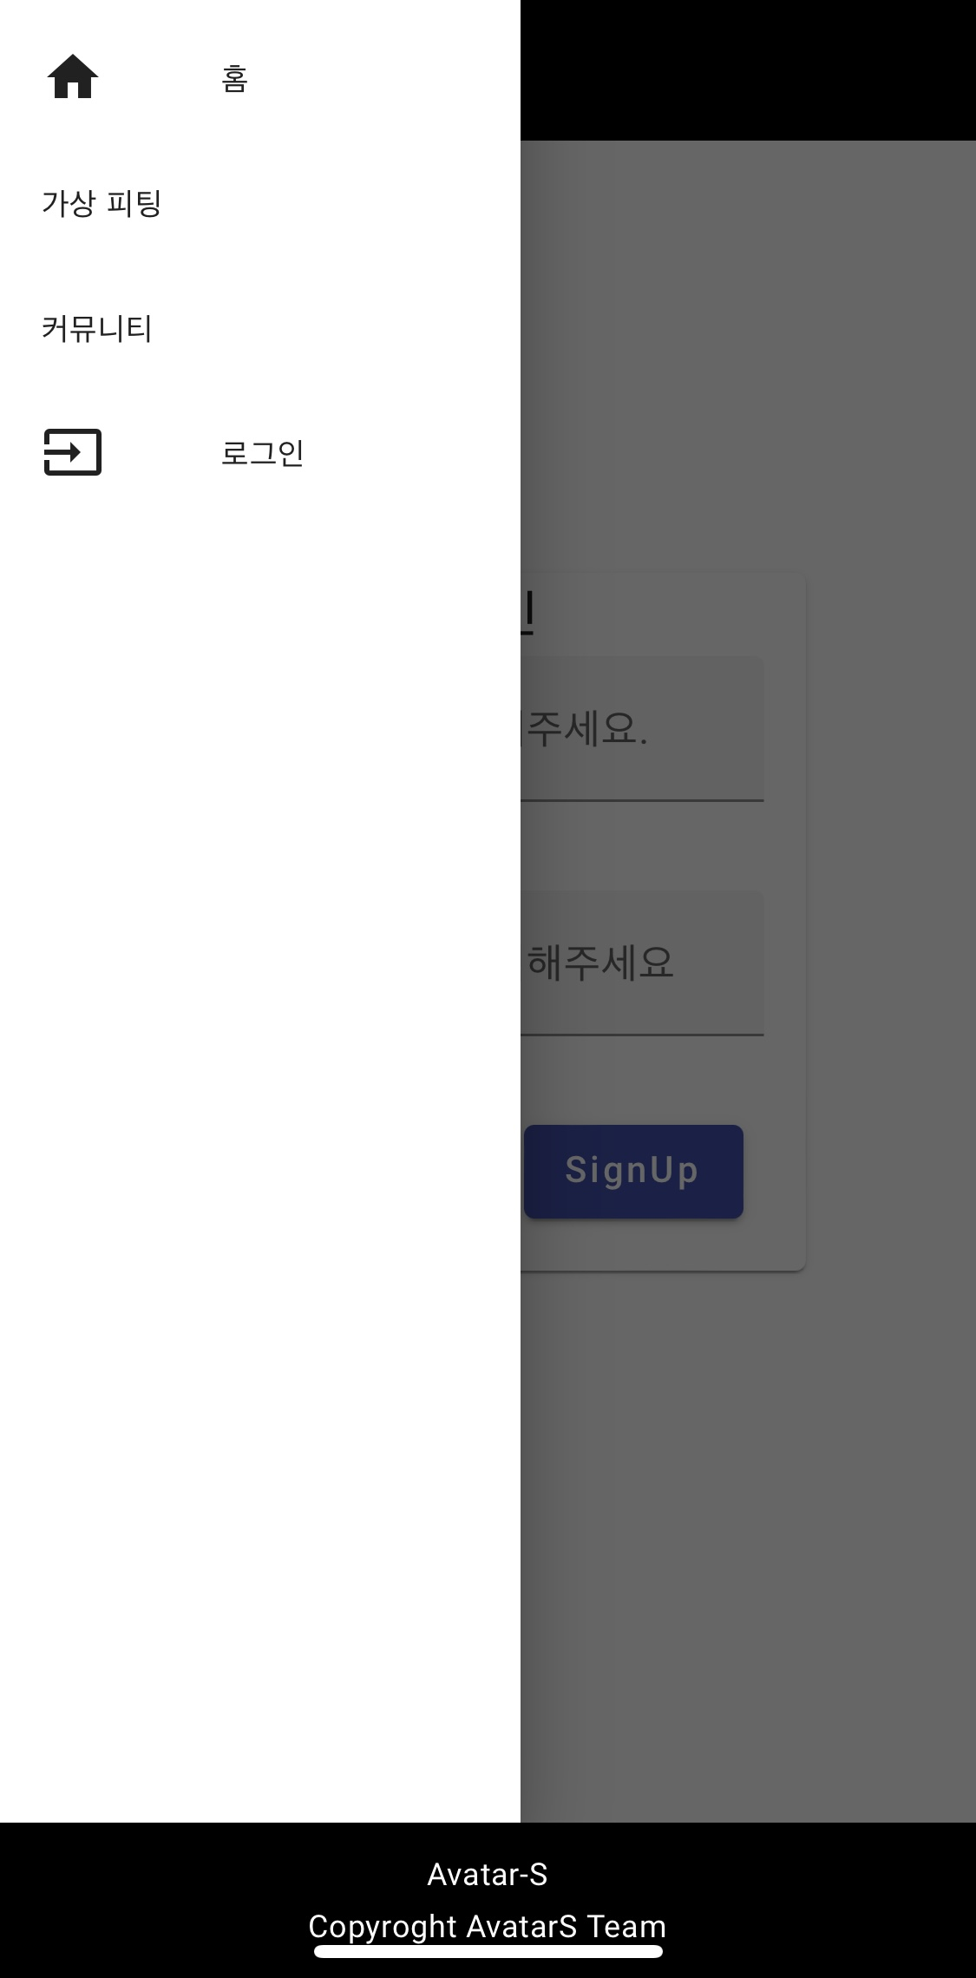
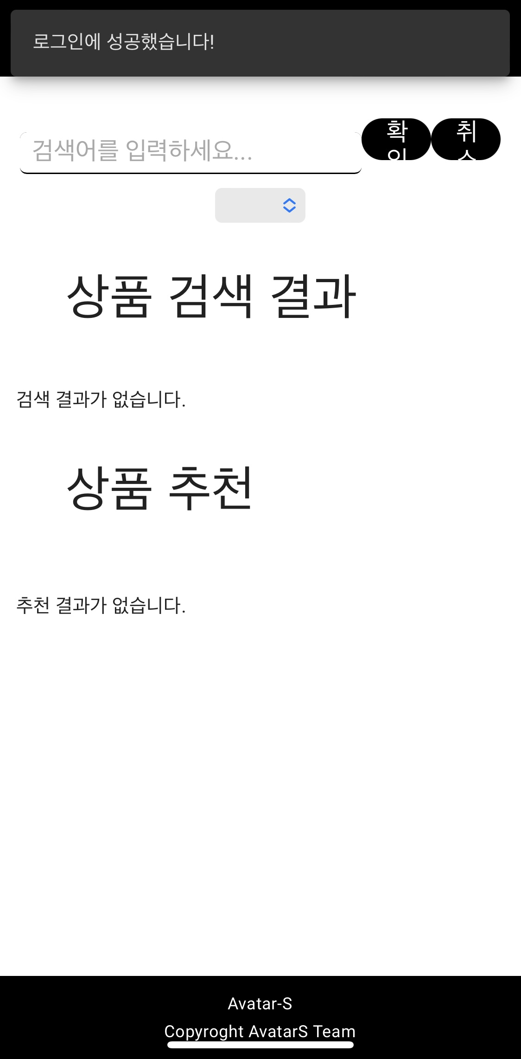
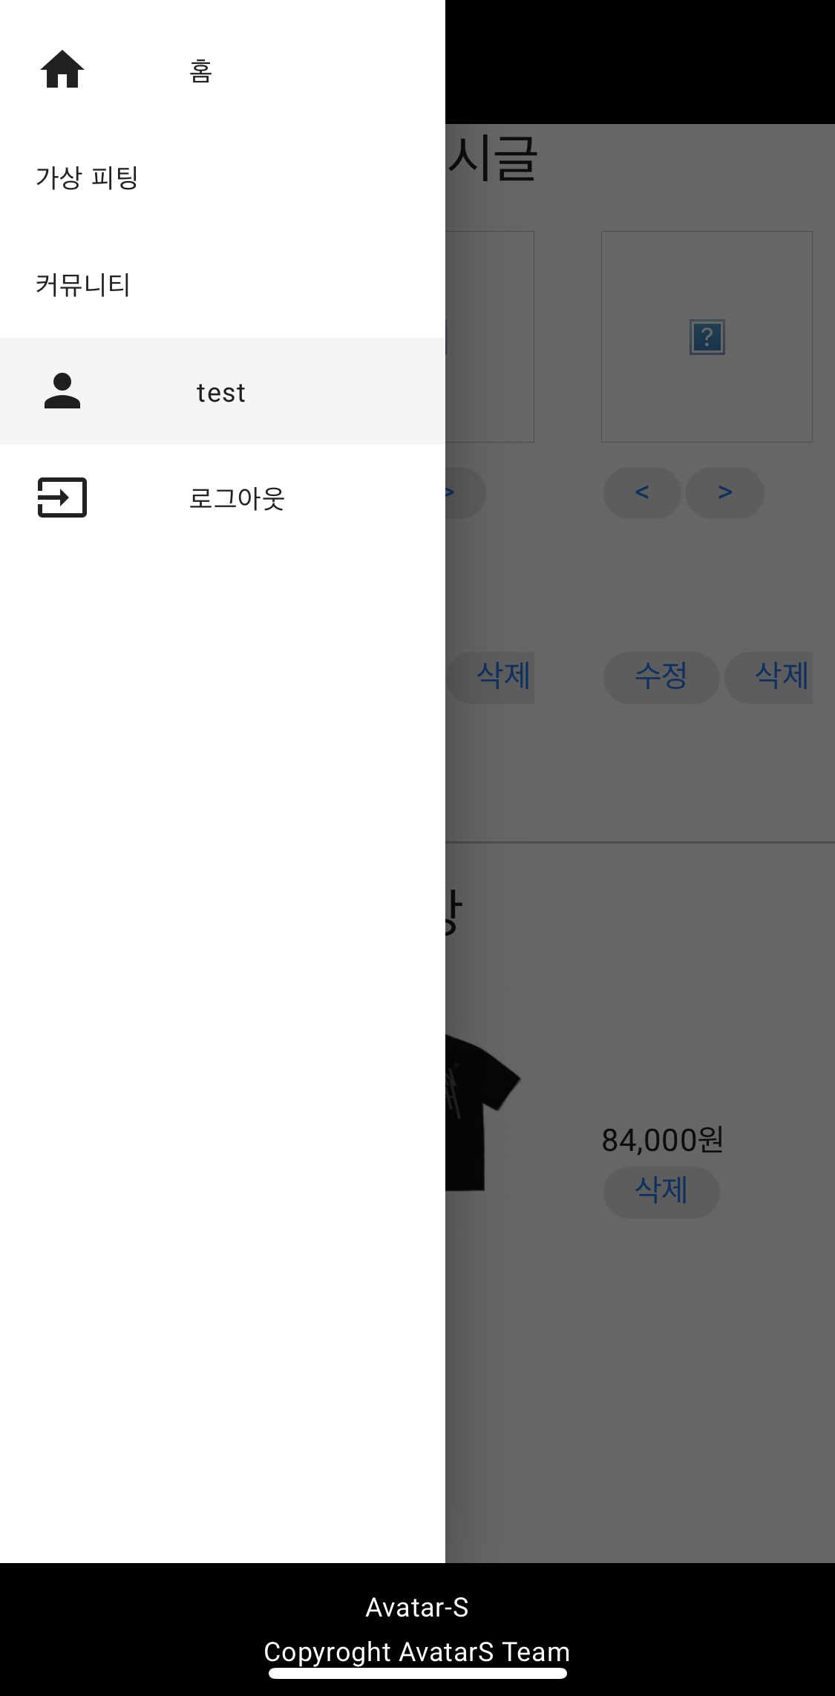
로그인 페이지 (모바일 화면에 최적화된 사이드 네비 구성) - 회원가입도 정상 동작
Notes:
로그인 페이지 사이드네비로 구성 후 로그인 성공처리 알림 가능, 로그인 완료시 Username으로 마이 페이지 뜸

Slide 19
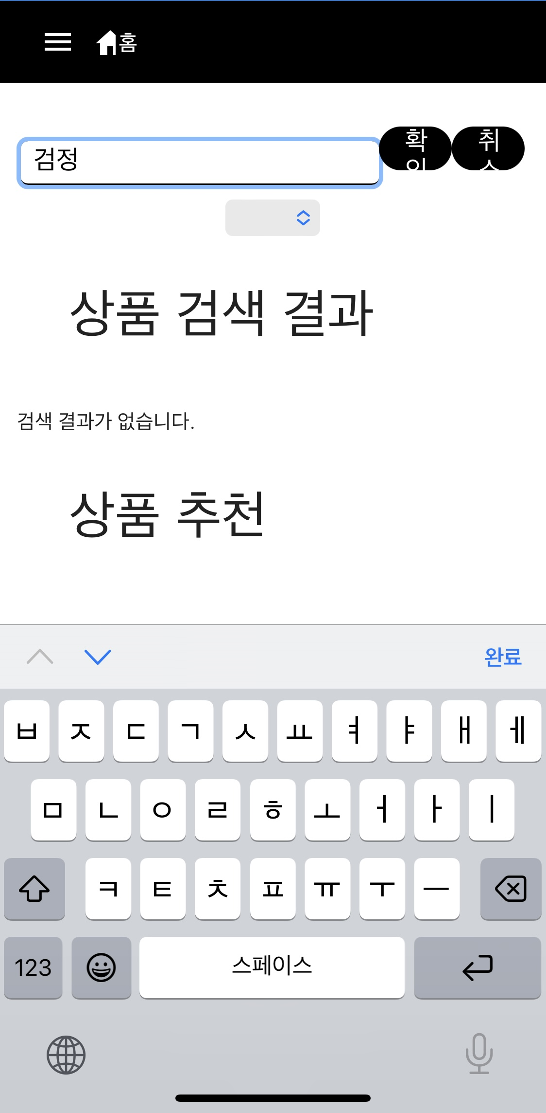
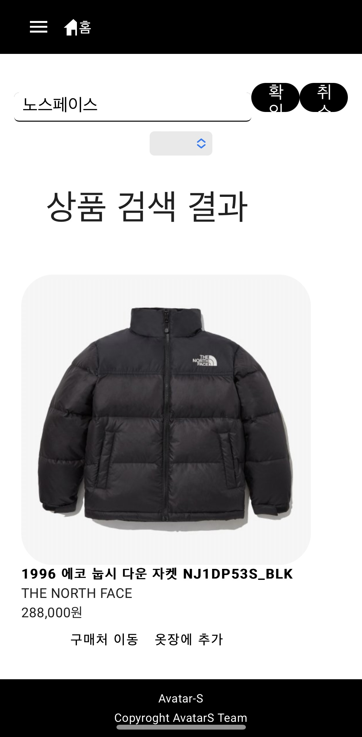
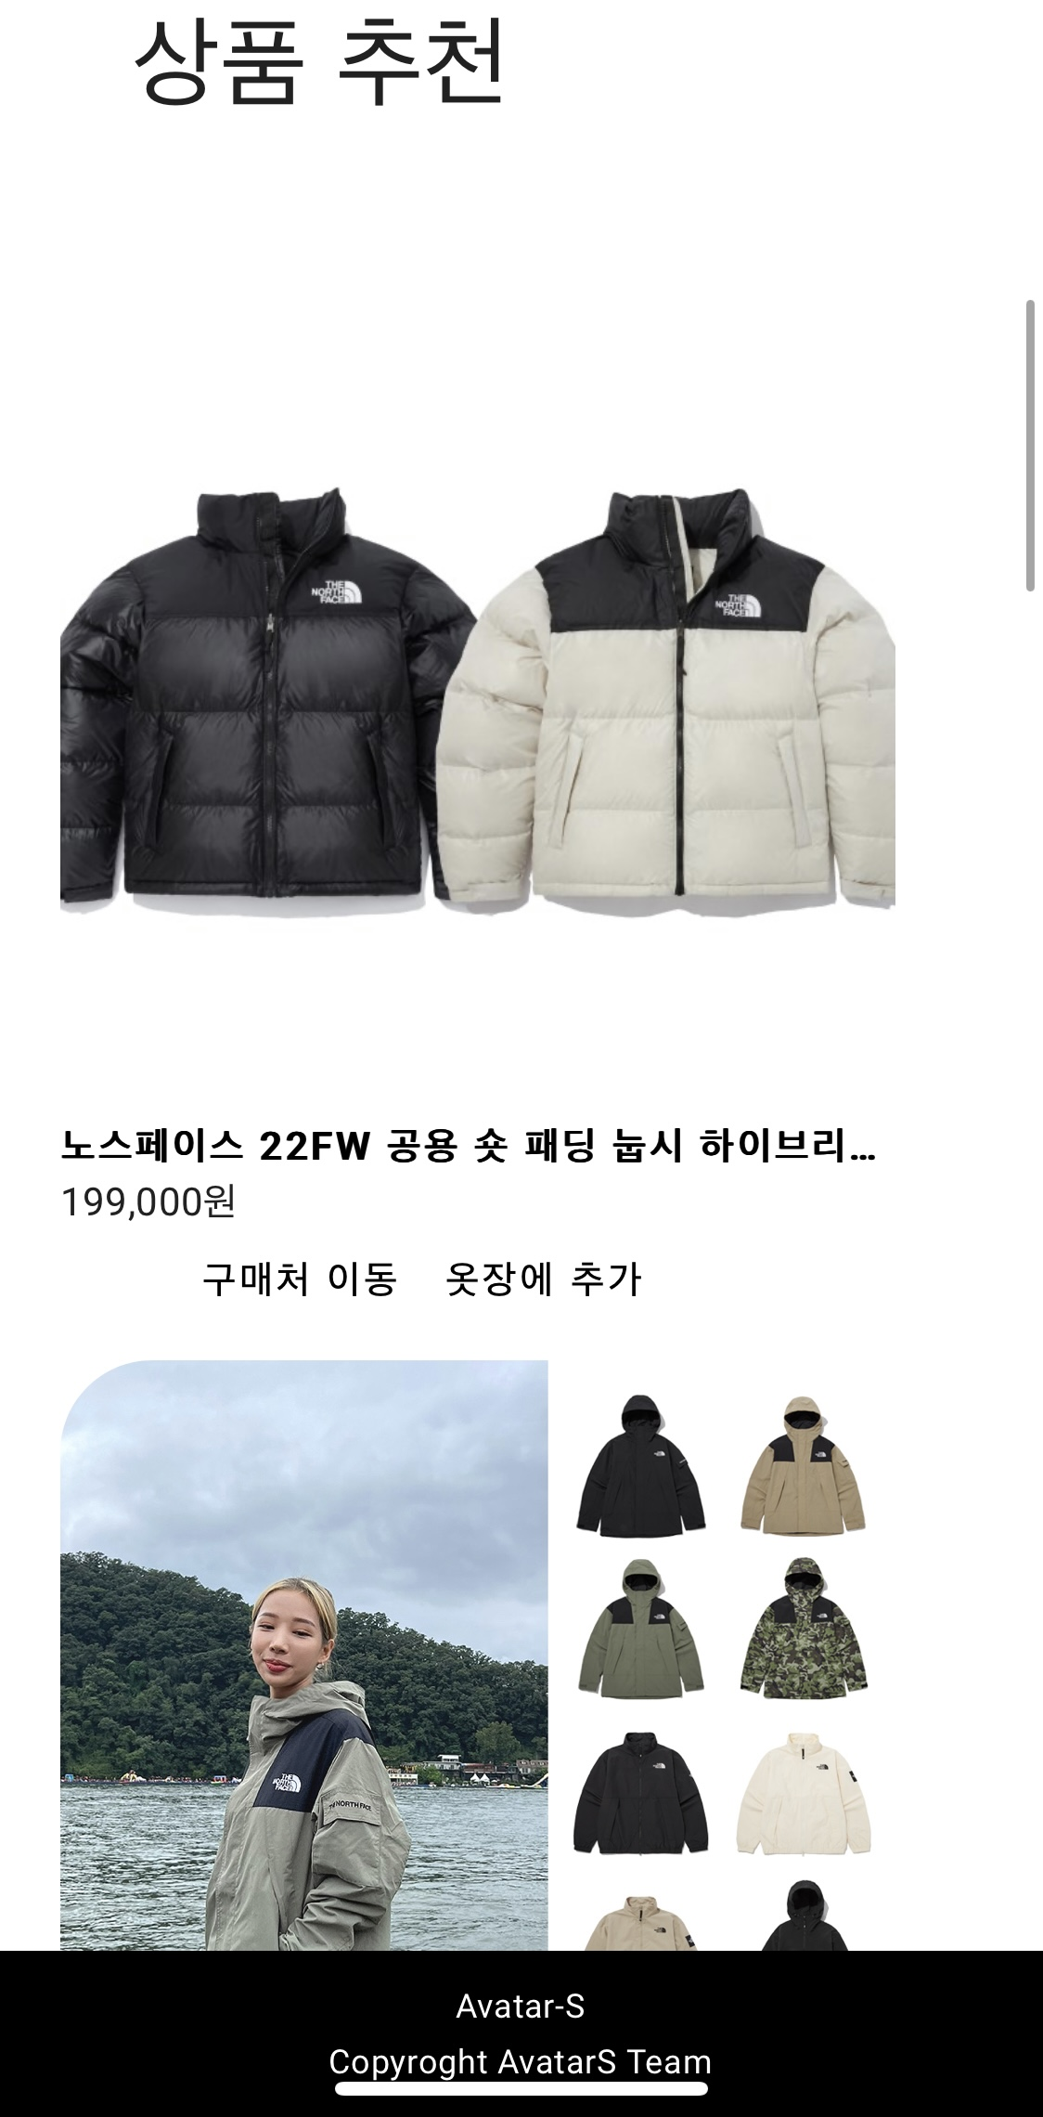
검색 페이지
Notes:
검색어 입력시 DB search & API search 동작

Slide 20
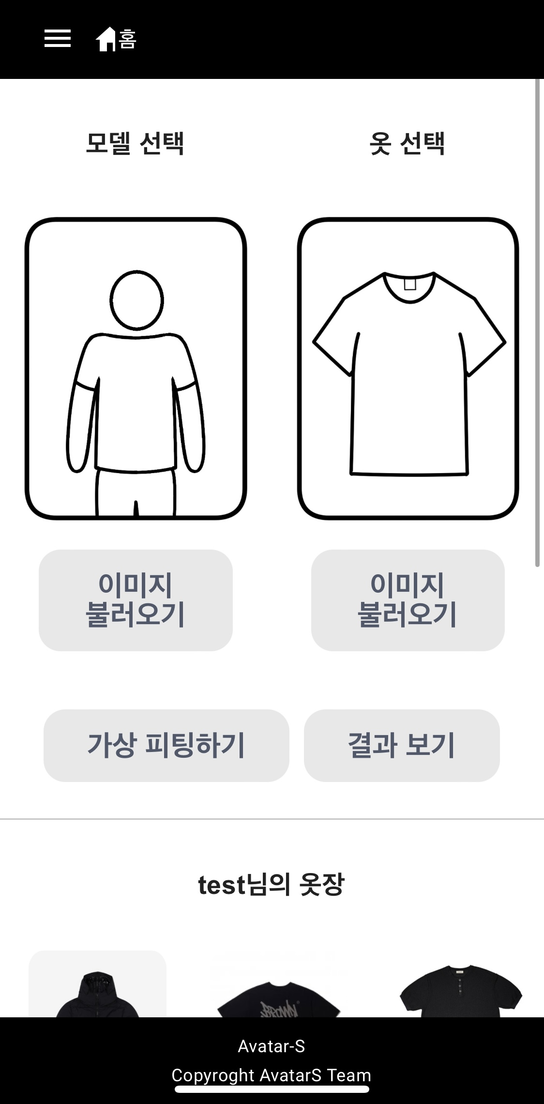
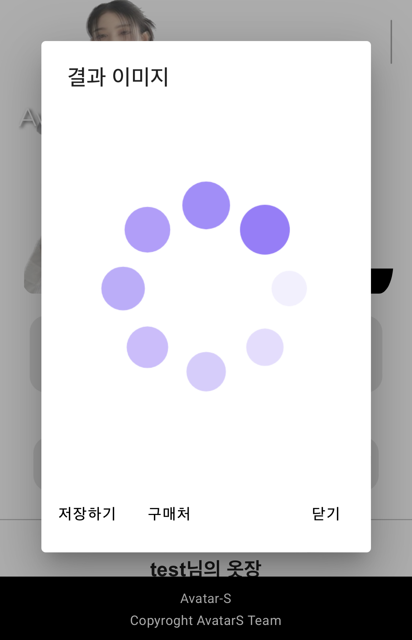
가상피팅 페이지
Notes:
모델 및 의류 선택 모바일 최적화 완료 (bootstrap)

Slide 21
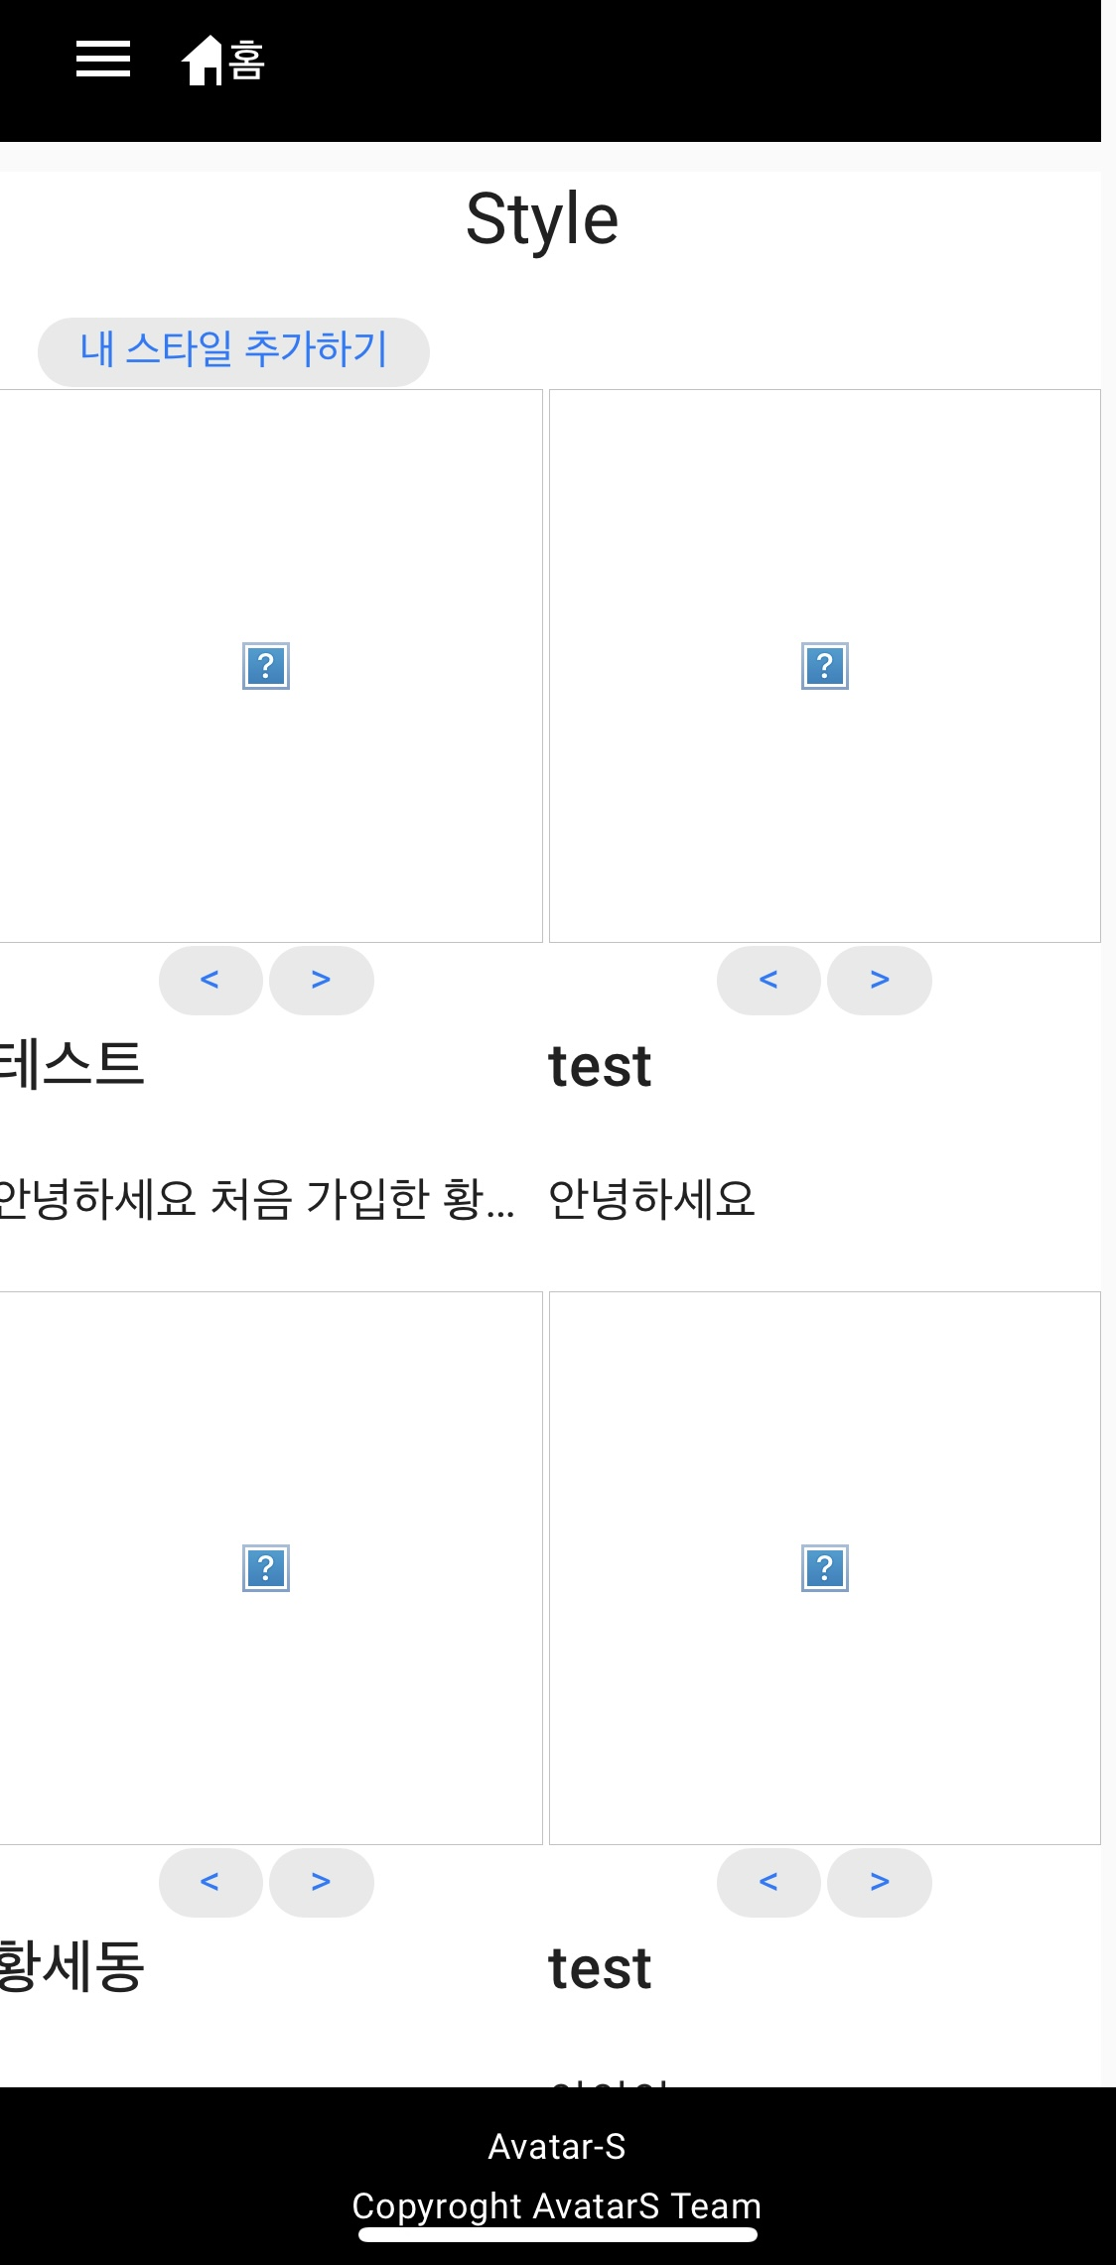
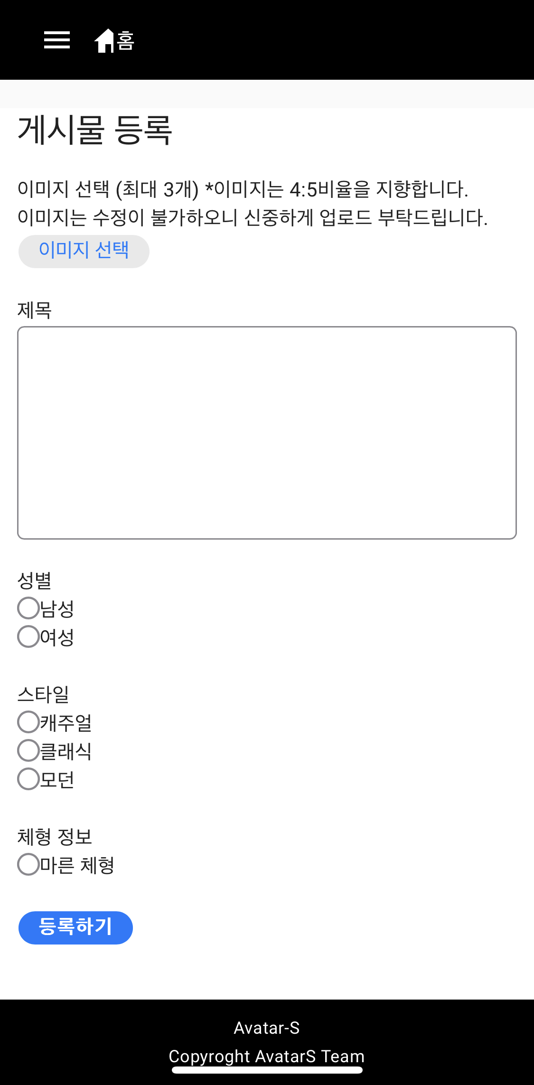
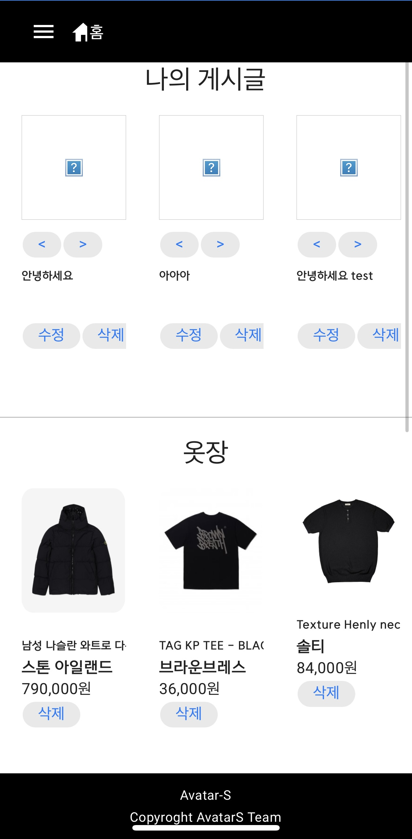
커뮤니티 페이지
(현재 이미지 관련 로직 문제로 이미지 불러와지지 않으나 해결 중) - 기타 등록, 삭제 관련 이미지 제외 로직은 전부 정상 동작
Notes:
커뮤니티 조회 및 등록, 나의 게시물 조회 수정/삭제 기능 성공
이미지 처리는 디버깅 예정

Slide 22
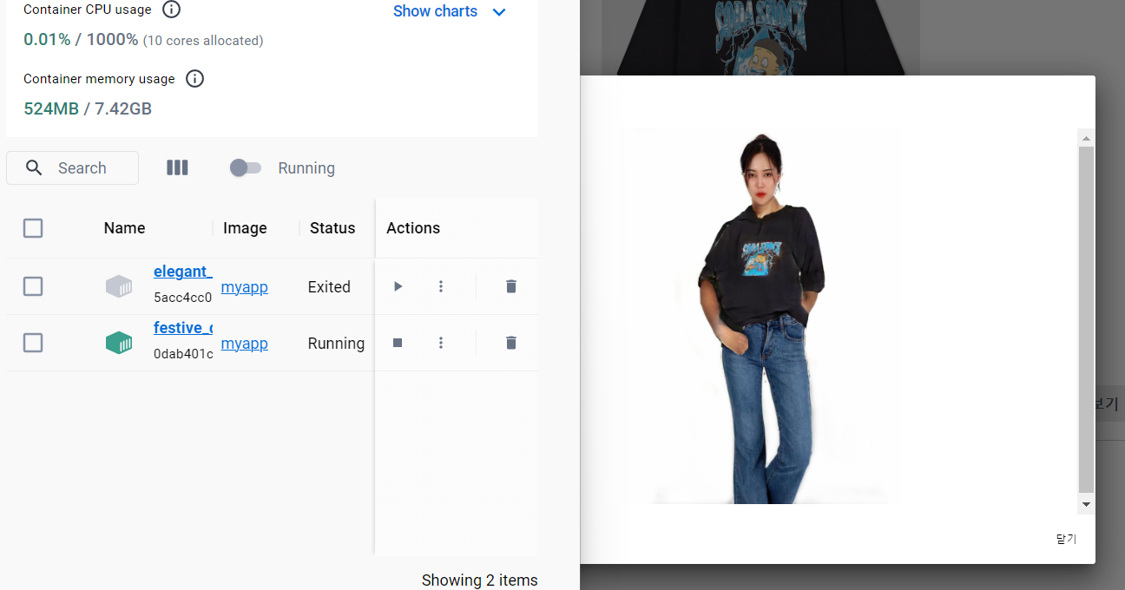
Docker를 통해 ai 서버를 컨테이너화 하였다.

Slide 23
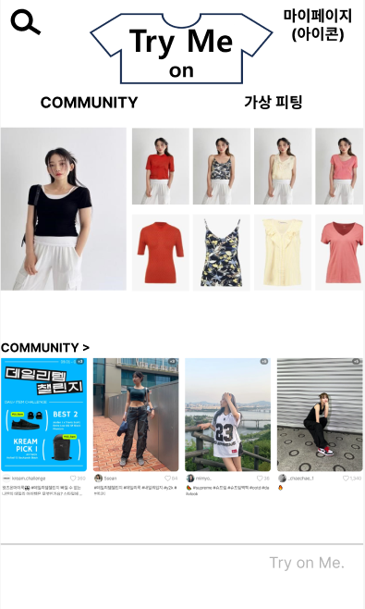
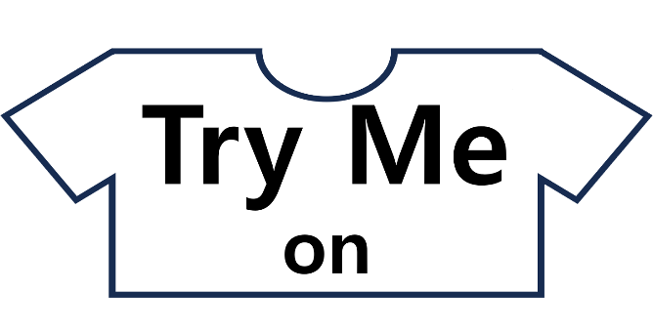
로고 디자인(변경 중)
모바일용 메인페이지->

Slide 24
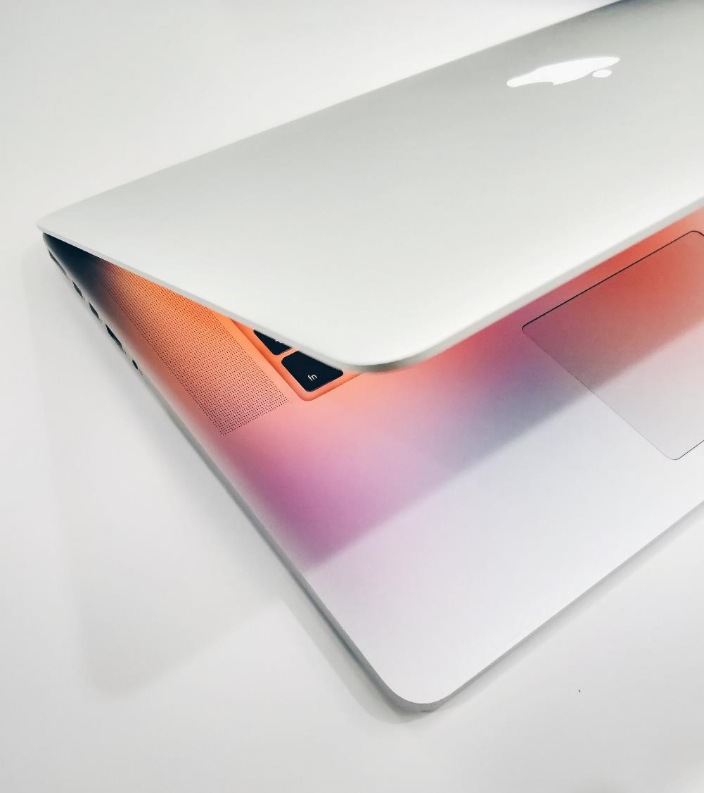
다음주에 할 내용

Slide 25
다음주
다음주 작업 예정 내용
1
프론트 엔드
: 디자인 요소 수정 사항 적용
2
백엔드
: 이미지 처리 로직 디버깅
3
AI
: 프론트엔드, AI 연동

Slide 26
현재까지 진행 상황
:

Slide 27
0주차 (~1/11) | 아이디어 도출 작업 (브레인 스토밍 브레인 라이팅 TRIZ 기법) 페이지 기능, 페이지 우선순위 정의 툴선정 프로세스 선정 밴치마킹 설문조사
1주차 (~1/12) | 설계 회의
2주차 (~1/26) | 설계 회의 및 프로젝트 계획서 작성
3주차 (~2/2) | 백&프론트 프레임 선정, AI 학습 위한 데이터 전처리, 렌더링 툴을 통한 실습 학습, 모델링 툴 및 샘플 학습
4주차(~2/9) | 인공지능 인식을 위한 배경 제거 작업, 샘플을 통한 데이터 모델링 학습, 기초 페이지 및 최초 페이지 플로우 선정 작업
5주차(~2/16) | 배경 알파값 제거, 모델링 작업 전 스케치 작업 및 조율, 백엔드(API 개발) 및 프론트 엔드 추가 작업
6주차(~2/23) | 머리 모델링 작업, 옷 세부 모델링 프로그램 설치 및 예제 사용, 마이페이지 샘플 작성, 데이터베이스 관련 스프링 내용 학습, User API 디버깅, 정보구조도 작성
7주차(~3/2) | 머리 모델링 작업, 옷 세부 모델링 프로그램 설치 및 예제 사용, 마이페이지 샘플 작성, 데이터베이스 관련 스프링 내용 학습, User API 디버깅, 정보구조도 작성, 코랩을 통한 Cycle Gan 학습
8주차(~3/9) | 머리 모델링 작업, 옷 세부 모델링 프로그램 설치 및 예제 사용, 마이페이지 샘플 작성, 데이터베이스 관련 스프링 내용 학습, User API 디버깅, 정보구조도 작성, 코랩을 통한 Cycle Gan 학습
Notes:
주차 기준 : 회의 횟수 기준

Slide 28
9주차(~3/16) | 머리 모델링 작업, 옷 세부 모델링 프로그램 설치 및 예제 사용, 마이페이지 샘플 작성, 데이터베이스 관련 스프링 내용 학습, User API 디버깅, 정보구조도 작성, 코랩을 통한 Cycle Gan 학습
10주차(~3/23) | : frontend 메인 틀 작업, 상품 Schema 구성 및 DB 업데이트, pix2pix 학습 및 인풋 데이터 입력 및 정렬, AI를 위한 옷 샘플링 작업
11주차(~3/30) | : 데이터베이스 상품 스키마 API 구성, 몸통 모델링, 마야 .glft 저장 작업, training Dataset 제작 및 분류
12주차(~4/6) | :몸통 모델링, 프론트&백엔드 통신 미디어타입 관련 디버깅, training Dataset 제작 및 분류 ,rembg 모델 u2net_cloth_segfh (옷 검출의 효과적인 모델) 변경
13주차(~4/13) | :아바타 페이지, 메인 페이지 프로토 구현 및 DB 디버깅, 몸통 모델링, 옷 피팅 샘플 작업, 렌더링 연동, training셋 제작
14~16주차(~5/4) | :주요 작업 시퀀스 다이어그램 작성, 렌더러 웹 연동, pix2pix 코랩을 통해 우리 데이터 아웃풋을 구하기 위한 변형 및 현재 오류 해결 방법 색인, 확장자 에러 디버깅, 3D 셰이프 학습
17주차(~5/10) | :과정 축소 및 추후 계획 수립
Notes:
주차 기준 : 회의 횟수 기준

Slide 29
18주차(~5/17) | 바지 샘플 모델링, 인풋 아웃풋 데이터셋 제작, pix2pix 인공지능 구성
19주차(~5/24) | 반바지 샘플 모델링, 인풋 아웃풋 데이터셋 제작, 데이터셋 증폭 알고리즘 구성, 하이퍼파라미터 최적화
20주차
21주차
22주차
23주차 | 시나리오 페이지 제작, Google Vision API 연동, Stylegan1,2,3, ACGPN, gc GAN 등 모델 조사 및 학습, PF-AFN 환경 설정 및 테스팅 과정 진행
24주차
25주차
Notes:
주차 기준 : 회의 횟수 기준

Slide 30
26주차
27주차
28주차
29주차
30주차
31주차
32주차
33주차
Notes:
주차 기준 : 회의 횟수 기준

